Slide 1
Faroles de luz y accesorios

Slide 2
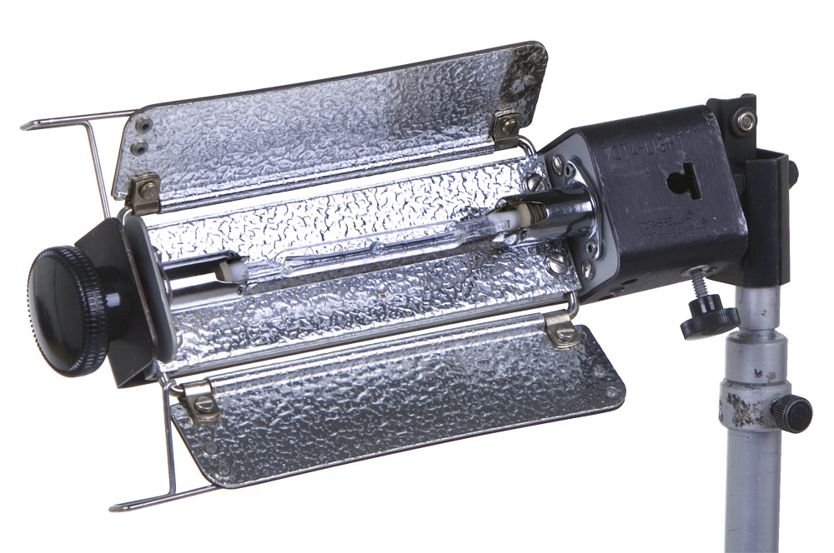
Tota Light
Luz dura
Continua
T. Color: 3200 k
Potencia: 500w

Slide 3
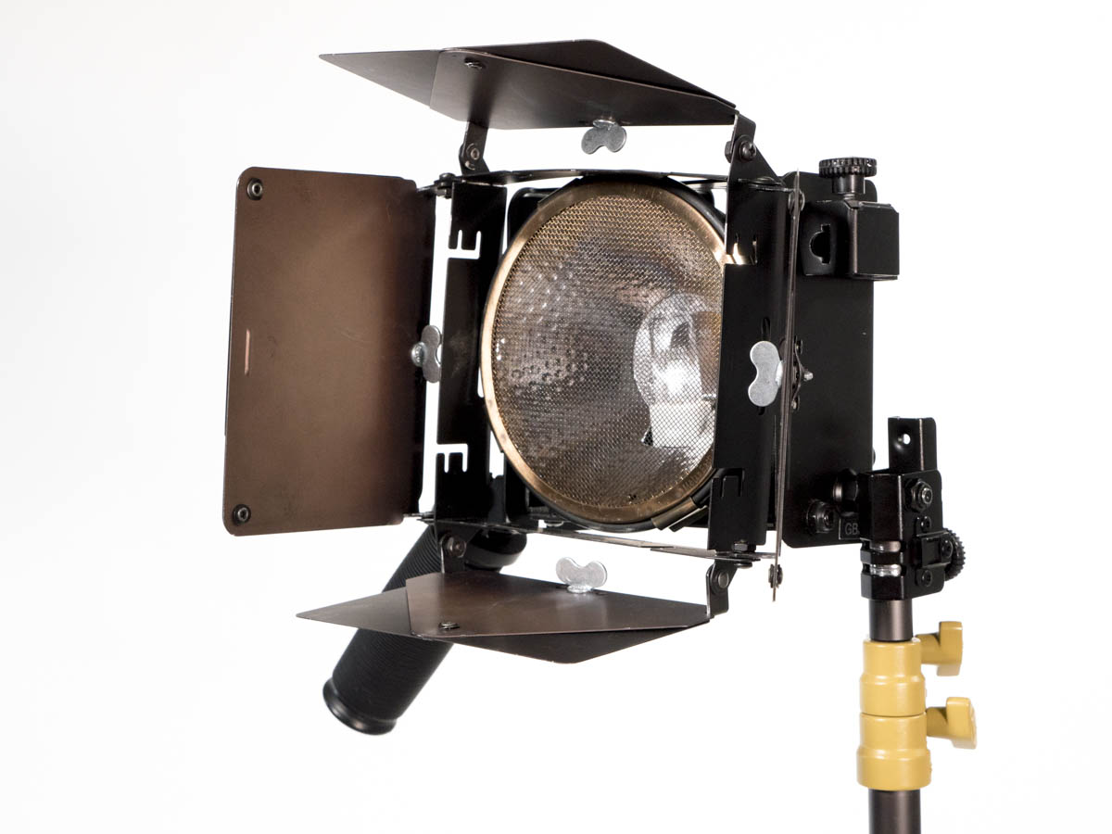
Omni Light
Luz dura
Continua
T. Color: 3200 k
Potencia: 500w

Slide 4
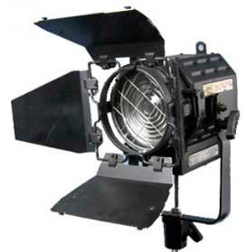
Fresnel
Luz dura
Continua
T. Color: 3200 k
Potencia: 650, 1000 y 2000w
Tiene 2 posiciones: Spot y Flood

Slide 5
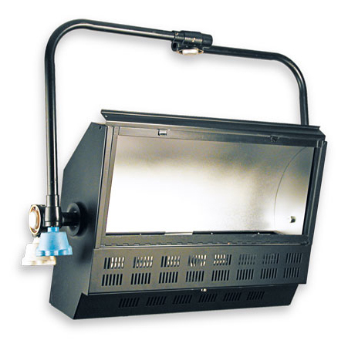
Soft Light
Luz blanda
Continua
T. Color: 3200 k
Potencia: , 1600 y 2000w

Slide 6
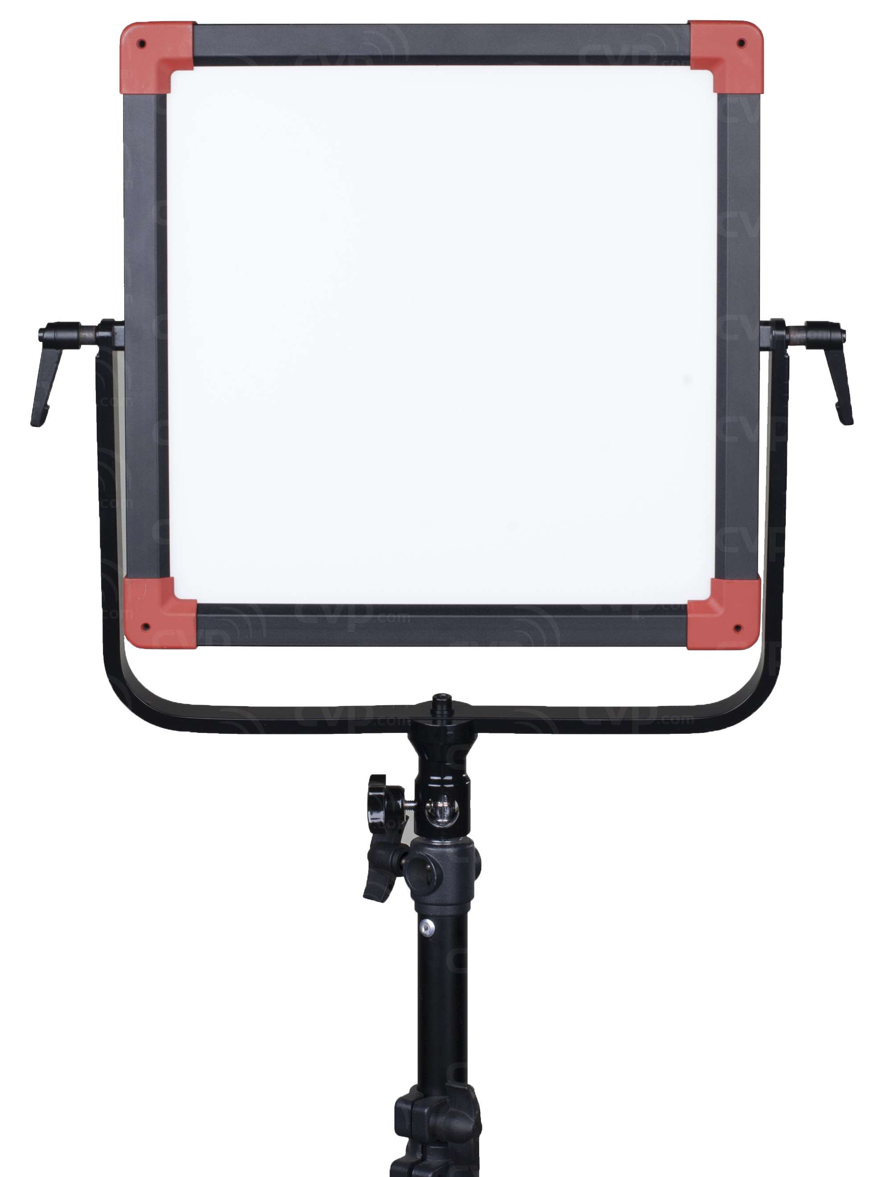
Led Light
Luz blanda
Continua
T. Color: 2.700 – 6500 K
Potencia: 60w

Slide 7
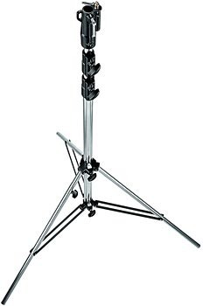
Trípode

Slide 8
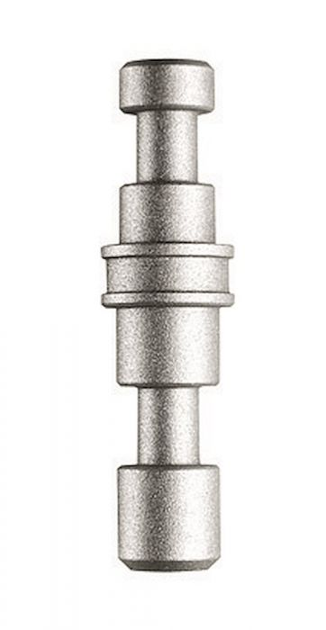
Pivote

Slide 9
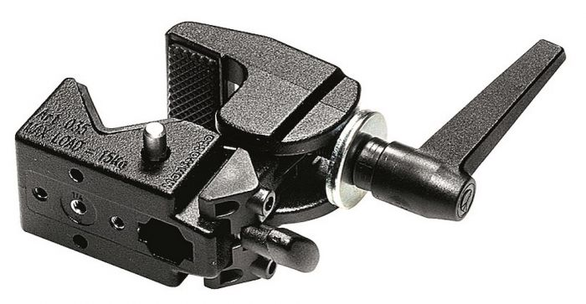
Súper pinza

Slide 10
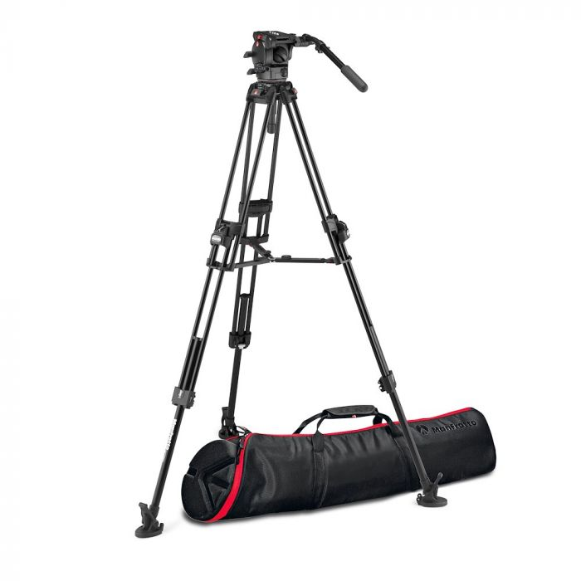
Trípode de cámara

Slide 11
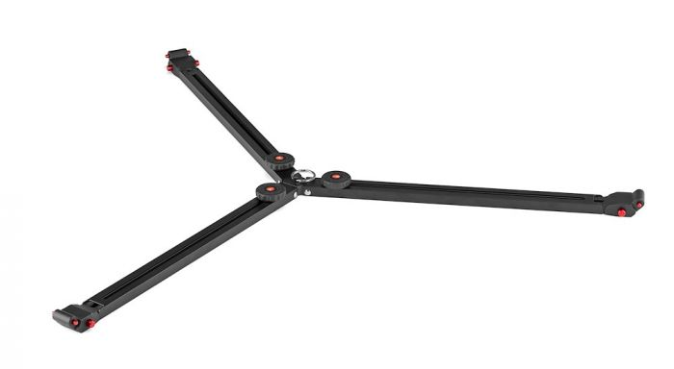
Estrella

Slide 12
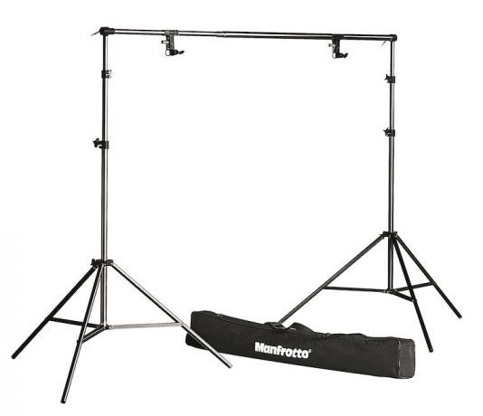
Porta fondo

Slide 13
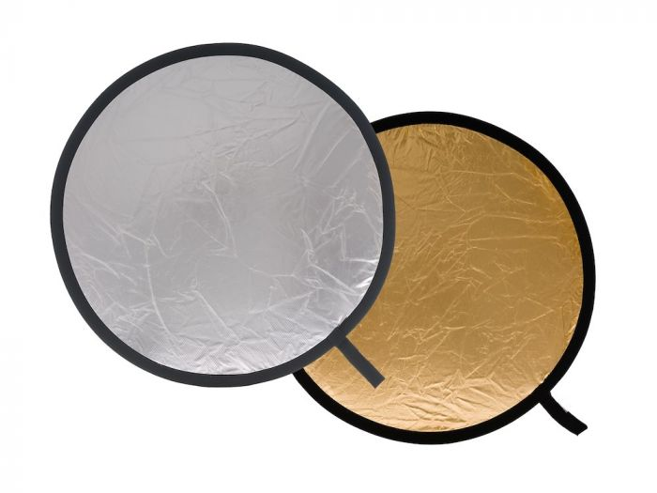
Pantalla colapsible

Slide 14
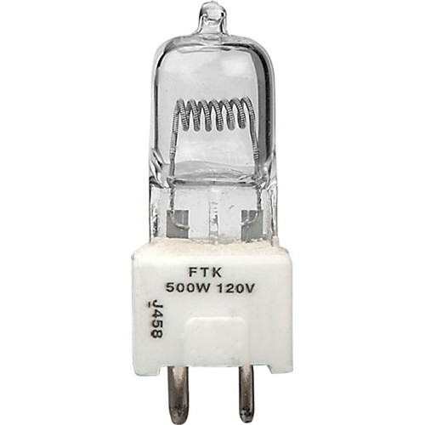
Ampolleta de filamento

Slide 15
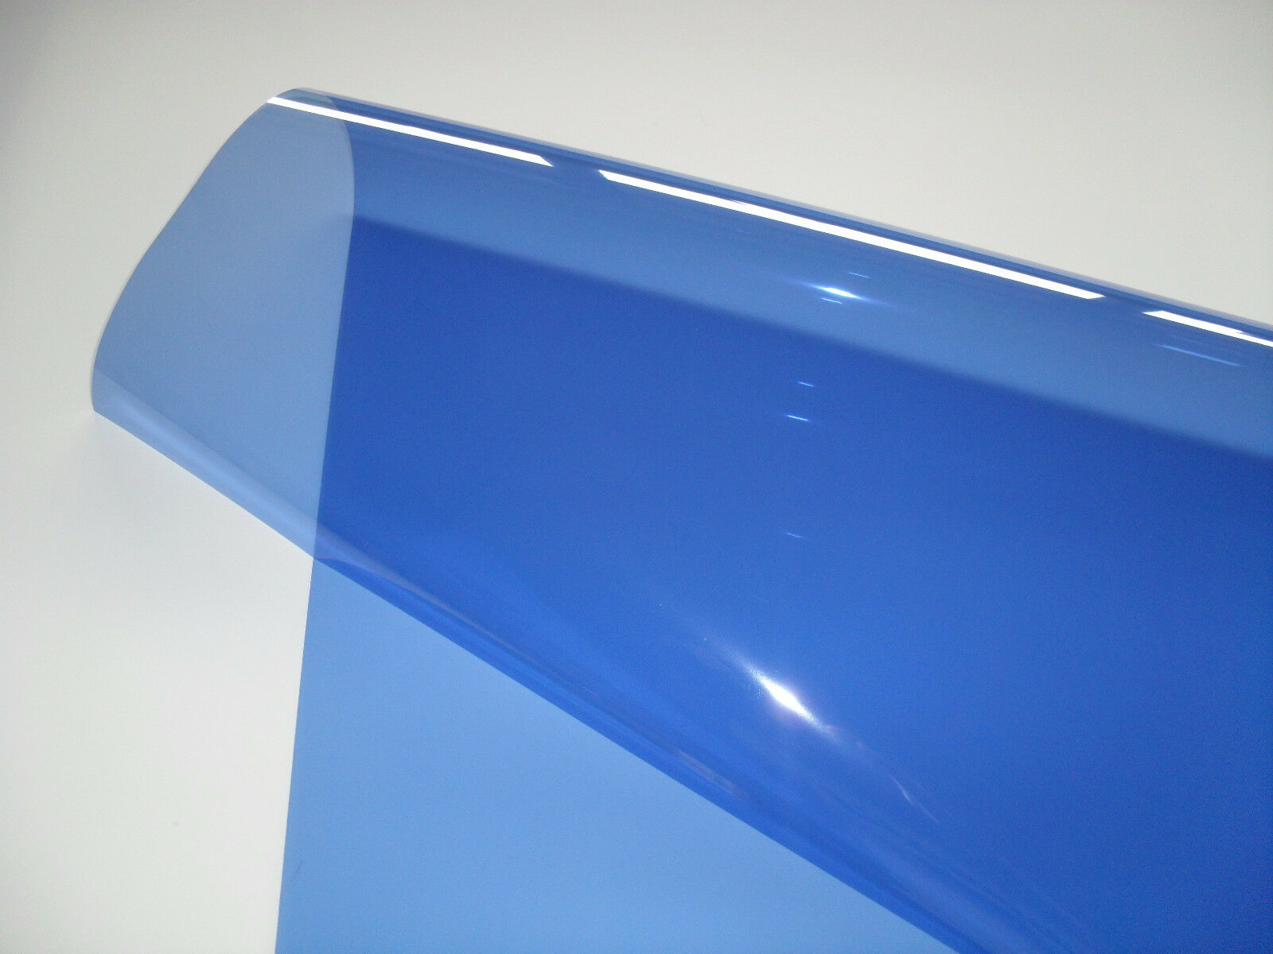
CTB
3200K a 5600K

Slide 16
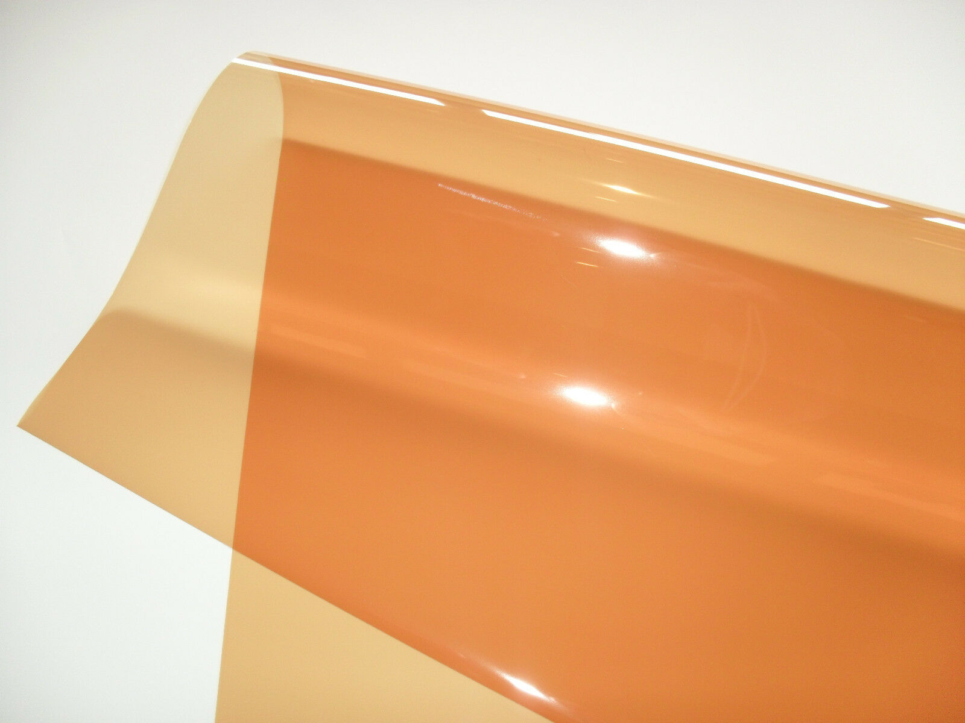
CTO
5600K a 3200K

Slide 17
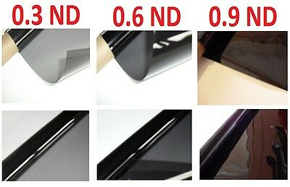
N.D.
1 f Stop
2 f Stop
3 f Stop

Slide 18
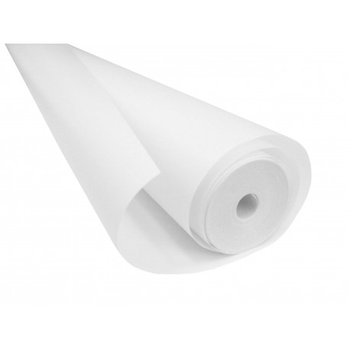
Papel diamante
Luz dura a
luz blanda

Slide 19
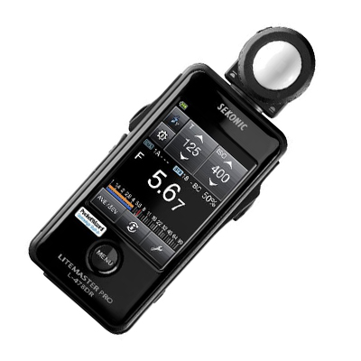
Fotómetro

Slide 20
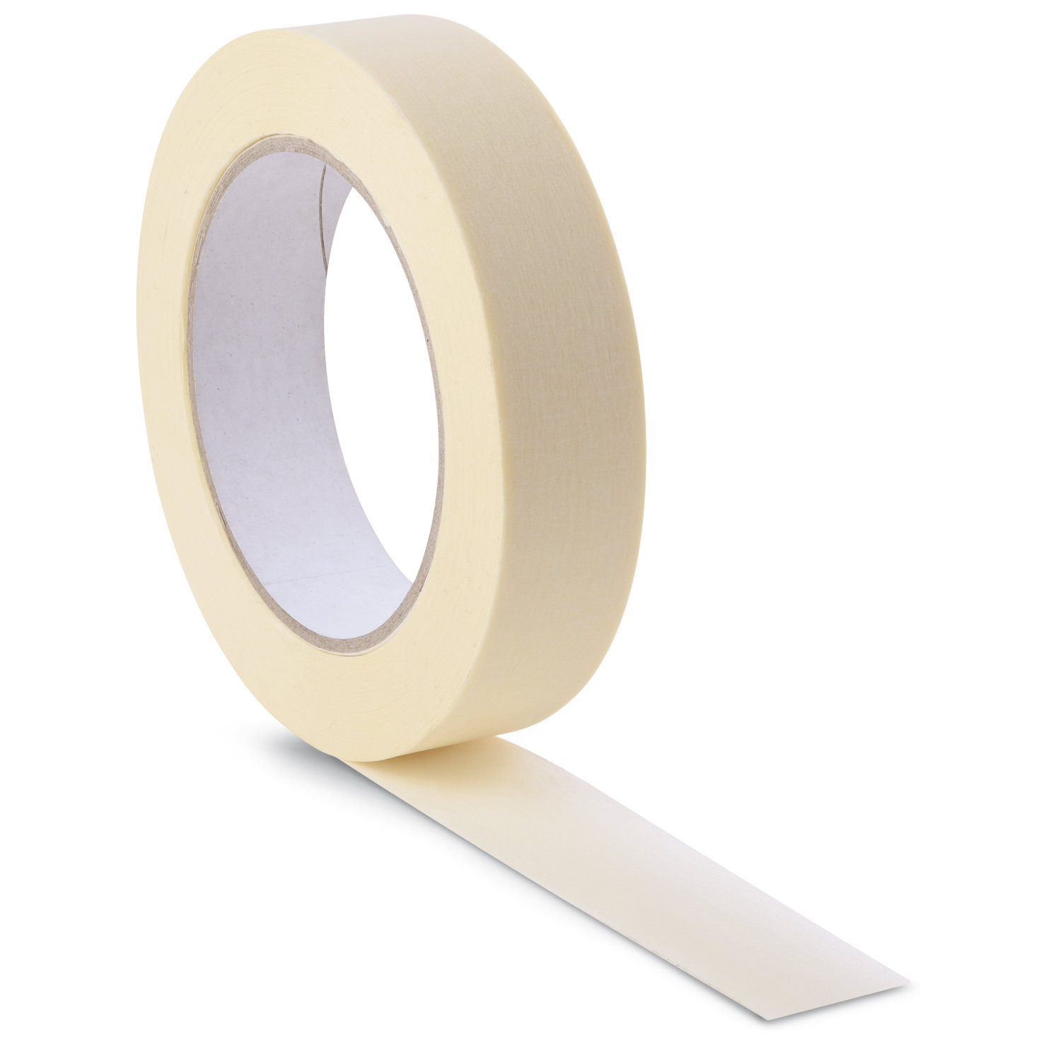
Masking Tape

Slide 21
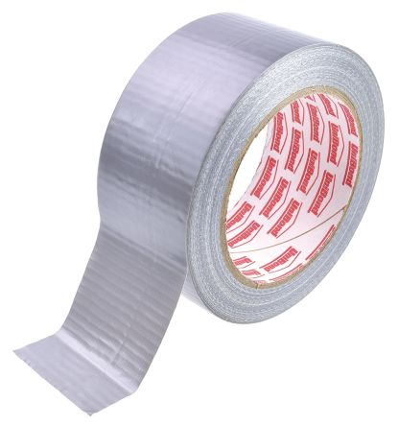
Gaffer Tape

Slide 22
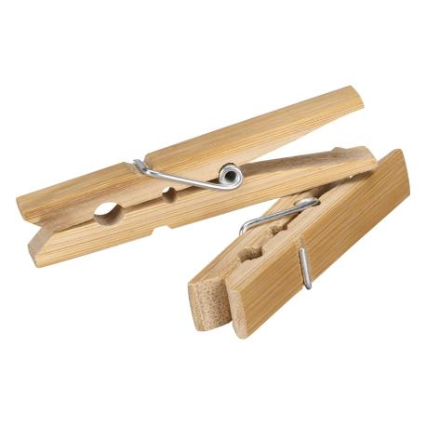
Perritos

Slide 23
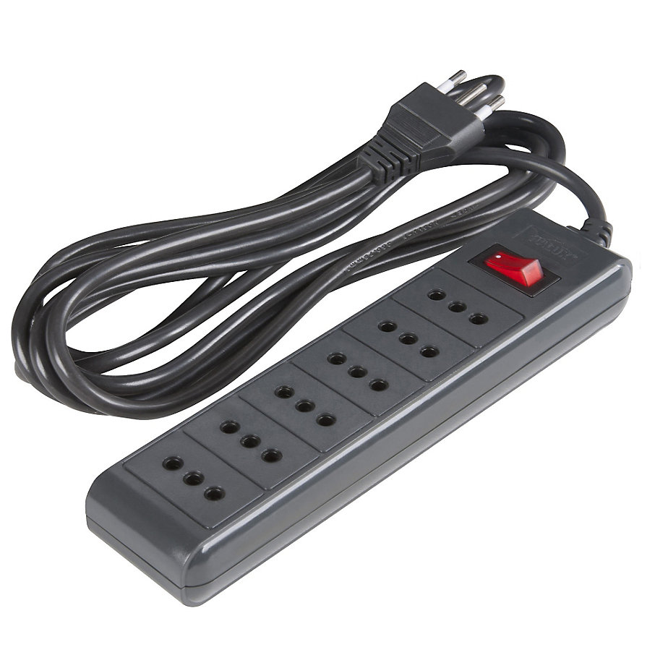
Zapatilla eléctrica

Slide 24
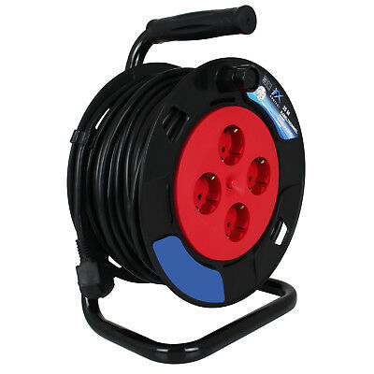
Extensión eléctrica

Slide 25
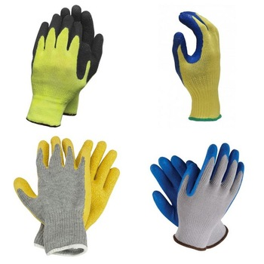
Guantes de trabajo eléctrico

Slide 26
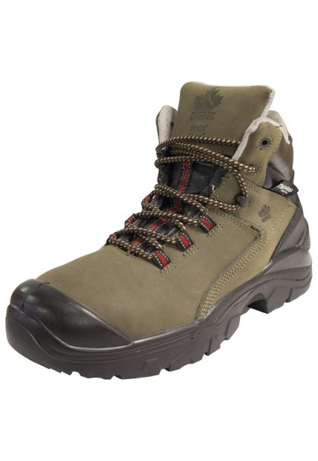
Zapatos con suela de goma

